Slide 1
ΧΗΜΕΙΑ ΚΑΙ ΠΛΗΡΟΦΟΡΙΚΗ (ΧΑ131)
Σαράντος Μαρινάκης
s.marinakis@upatras.gr
Μέθοδοι διχοτόμησης και Newton, κινητική, μέθοδοι ολοκλήρωσης, παρεμβολής και επίλυσης διαφορικών εξισώσεων – 2^{ο} Μάθημα
Παρασκευή 10 Οκτωβρίου 2025
Τμήμα Χημείας, Πανεπιστήμιο Πατρών

Slide 2

2^{ο} Μέρος: Μέθοδοι διχοτόμησης και Newton

Slide 3
Βιβλιογραφία
Πηγή: Ι. Θ. Φαμέλης, Υπολογιστικά Μαθηματικά, Κρητική, 2021

Slide 4
Μέθοδος διχοτόμησης
Είναι μία μέθοδος για να βρούμε τη ρίζα μιας εξίσωσης, ας πούμε μιας πολυωνυμικής εξίσωσης.
Στο συγκεκριμένο παράδειγμα θα θεωρήσουμε ότι εργαζόμαστε σε ένα διάστημα όπου υπάρχει μία μόνο ρίζα.
Στην k-επανάληψή της (k=1,2,3, …), η μέθοδος θεωρεί ένα διάστημα [α_{k}, β_{k}] και υπολογίζει το μέσο του
x_{k} = (α_{k} + β_{k}) / 2.
Εάν f(x_{k}) = 0, το μέσο είναι η ρίζα.
Εάν δεν … είμαστε τόσο τυχεροί, και αν ισχύει ότι f(α_{k}) · f(x_{k}) < 0, η ρίζα θα βρίσκεται στο διάστημα [α_{k}, x_{k}], διαφορετικά θα βρίσκεται στο διάστημα [x_{k} , β_{k}]

Slide 5
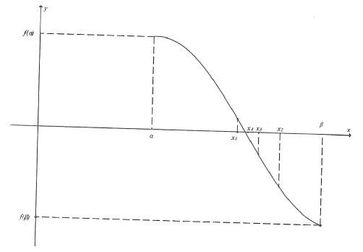
Μέθοδος διχοτόμησης
Σχηματικά, η διαδικασία παρουσιάζεται στο σχήμα

Slide 6
Εφαρμογή μεθόδου διχοτόμησης
α = α, b = β
x = (α+b)/2
while όσο δεν ικανοποιείται κάποιο από τα κριτήρια διακοπής do
if f(x)=0 then
H ρίζα είναι το x
else if f(α)·f(x)<0 then
b=x
x=(α+b)/2
else
α=x
x=(α+b)/2
end if
end while
if έχει ξεπεραστεί ο μέγιστος αριθμός επαναλήψεων, then
η διαδικασία δεν συγκλίνει μετά από τον μέγιστο αριθμό επαναλήψεων.
else
το x αποτελεί την προσέγγιση της ρίζας
end if

Slide 7

Παράδειγμα
Θα εφαρμόσουμε τη μέθοδο διχοτόμησης για την εύρεση της ρίζας της εξίσωσης f(x)=x²-3=0 όταν το x $∈$ [1,2] με τιμή της παραμέτρου ανοχής tol = 0.03 και κριτήριο διακοπής αυτό της επακρίβειας να γίνει μικρότερη από την παράμετρο ανοχής. Είναι φανερό ότι η ρίζα είναι η $\sqrt{3}$.

Slide 8
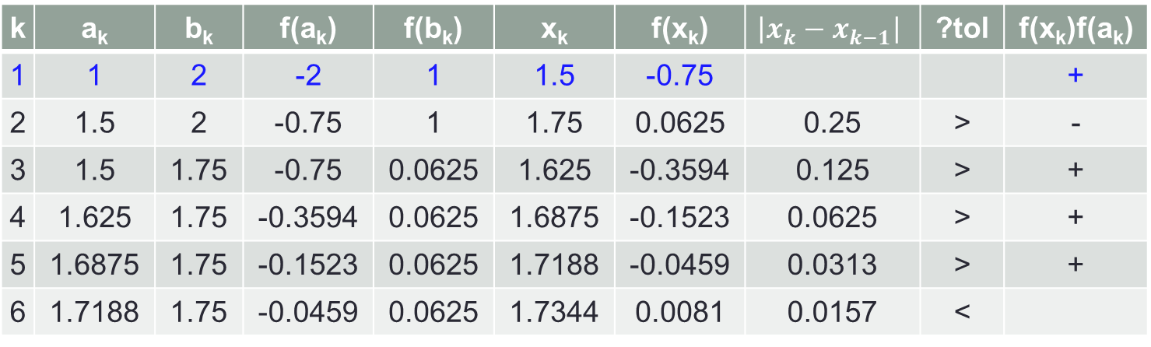
Παράδειγμα
Βήμα 1
Θέτουμε α₁ = 1 και β₁ = 2 για τα οποία ισχύει f(1) = -2 < 0 και f(2) = 1 > 0.
Υπολογίζουμε το x₁ = (1+2)/2 = 1.5 και f(x₁) = -0.75.
k | a_{k} | b_{k} | f(a_{k}) | f(b_{k}) | x_{k} | f(x_{k}) | $$\left|x_{k}−x_{k−1}\right|$$ | ?tol | f(x_{k})f(a_{k})
1 | 1 | 2 | -2 | 1 | 1.5 | -0.75 |  |  | +
2 | 1.5 | 2 | -0.75 | 1 | 1.75 | 0.0625 | 0.25 | > | -
3 | 1.5 | 1.75 | -0.75 | 0.0625 | 1.625 | -0.3594 | 0.125 | > | +
4 | 1.625 | 1.75 | -0.3594 | 0.0625 | 1.6875 | -0.1523 | 0.0625 | > | +
5 | 1.6875 | 1.75 | -0.1523 | 0.0625 | 1.7188 | -0.0459 | 0.0313 | > | +
6 | 1.7188 | 1.75 | -0.0459 | 0.0625 | 1.7344 | 0.0081 | 0.0157 | <

Slide 9
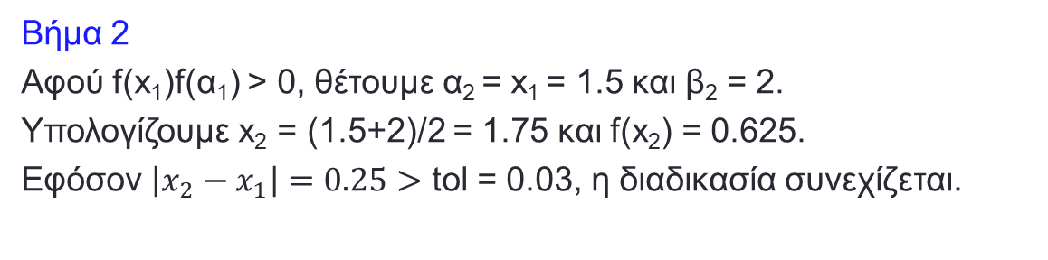
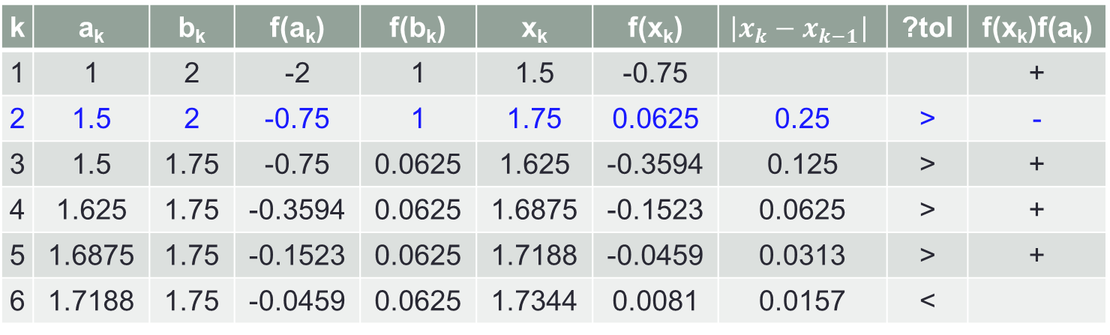
Παράδειγμα
Βήμα 2
Αφού f(x₁)f(α₁) > 0, θέτουμε α₂ = x₁ = 1.5 και β₂ = 2.
Υπολογίζουμε x₂ = (1.5+2)/2 = 1.75 και f(x₂) = 0.625.
Εφόσον $\left|x_{2}−x_{1}\right|=0.25>$ tol = 0.03, η διαδικασία συνεχίζεται.
k | a_{k} | b_{k} | f(a_{k}) | f(b_{k}) | x_{k} | f(x_{k}) | $$\left|x_{k}−x_{k−1}\right|$$ | ?tol | f(x_{k})f(a_{k})
1 | 1 | 2 | -2 | 1 | 1.5 | -0.75 |  |  | +
2 | 1.5 | 2 | -0.75 | 1 | 1.75 | 0.0625 | 0.25 | > | -
3 | 1.5 | 1.75 | -0.75 | 0.0625 | 1.625 | -0.3594 | 0.125 | > | +
4 | 1.625 | 1.75 | -0.3594 | 0.0625 | 1.6875 | -0.1523 | 0.0625 | > | +
5 | 1.6875 | 1.75 | -0.1523 | 0.0625 | 1.7188 | -0.0459 | 0.0313 | > | +
6 | 1.7188 | 1.75 | -0.0459 | 0.0625 | 1.7344 | 0.0081 | 0.0157 | <

Slide 10
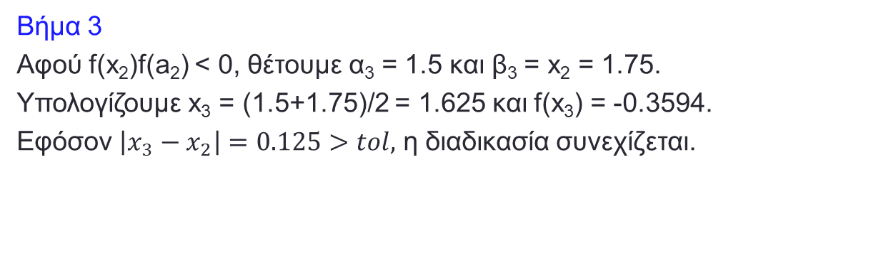
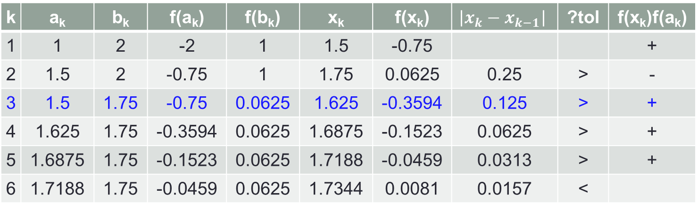
Παράδειγμα
Βήμα 3
Aφού f(x₂)f(a₂) < 0, θέτουμε α₃ = 1.5 και β₃ = x₂ = 1.75.
Υπολογίζουμε x₃ = (1.5+1.75)/2 = 1.625 και f(x₃) = -0.3594.
Εφόσον $\left|x_{3}−x_{2}\right|=0.125>tol,$ η διαδικασία συνεχίζεται.
k | a_{k} | b_{k} | f(a_{k}) | f(b_{k}) | x_{k} | f(x_{k}) | $$\left|x_{k}−x_{k−1}\right|$$ | ?tol | f(x_{k})f(a_{k})
1 | 1 | 2 | -2 | 1 | 1.5 | -0.75 |  |  | +
2 | 1.5 | 2 | -0.75 | 1 | 1.75 | 0.0625 | 0.25 | > | -
3 | 1.5 | 1.75 | -0.75 | 0.0625 | 1.625 | -0.3594 | 0.125 | > | +
4 | 1.625 | 1.75 | -0.3594 | 0.0625 | 1.6875 | -0.1523 | 0.0625 | > | +
5 | 1.6875 | 1.75 | -0.1523 | 0.0625 | 1.7188 | -0.0459 | 0.0313 | > | +
6 | 1.7188 | 1.75 | -0.0459 | 0.0625 | 1.7344 | 0.0081 | 0.0157 | <

Slide 11
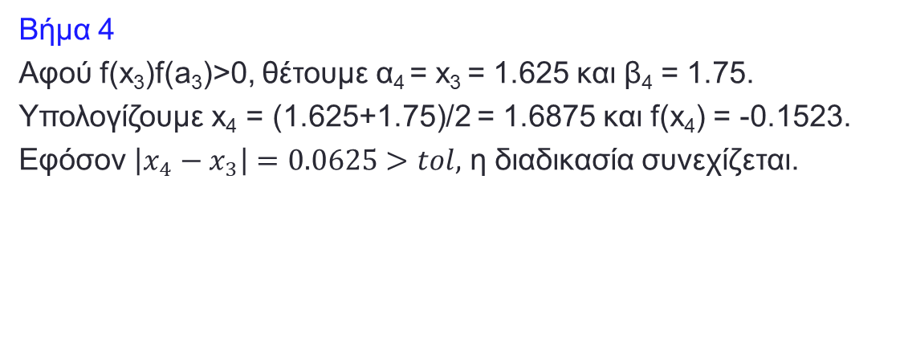
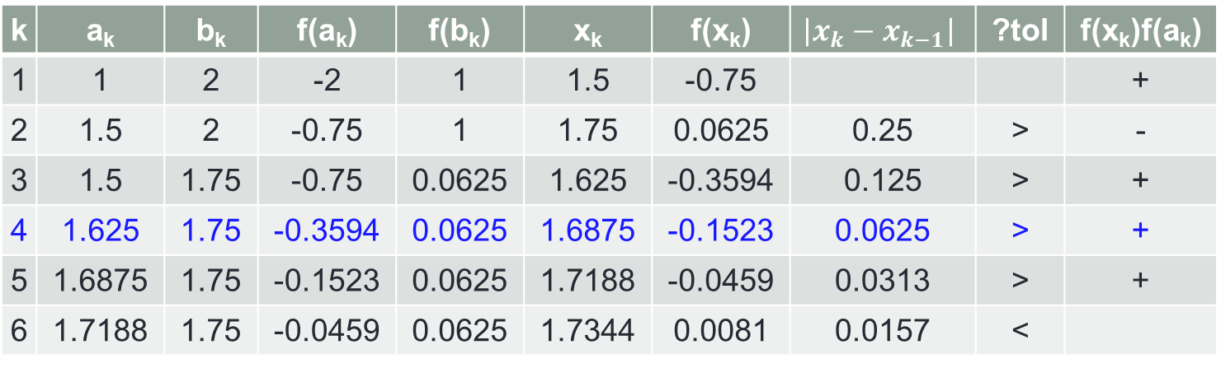
Παράδειγμα
Βήμα 4
Αφού f(x₃)f(a₃)>0, θέτουμε α₄ = x₃ = 1.625 και β₄ = 1.75.
Υπολογίζουμε x₄ = (1.625+1.75)/2 = 1.6875 και f(x₄) = -0.1523.
Εφόσον $\left|x_{4}−x_{3}\right|=0.0625>tol,$ η διαδικασία συνεχίζεται.
k | a_{k} | b_{k} | f(a_{k}) | f(b_{k}) | x_{k} | f(x_{k}) | $$\left|x_{k}−x_{k−1}\right|$$ | ?tol | f(x_{k})f(a_{k})
1 | 1 | 2 | -2 | 1 | 1.5 | -0.75 |  |  | +
2 | 1.5 | 2 | -0.75 | 1 | 1.75 | 0.0625 | 0.25 | > | -
3 | 1.5 | 1.75 | -0.75 | 0.0625 | 1.625 | -0.3594 | 0.125 | > | +
4 | 1.625 | 1.75 | -0.3594 | 0.0625 | 1.6875 | -0.1523 | 0.0625 | > | +
5 | 1.6875 | 1.75 | -0.1523 | 0.0625 | 1.7188 | -0.0459 | 0.0313 | > | +
6 | 1.7188 | 1.75 | -0.0459 | 0.0625 | 1.7344 | 0.0081 | 0.0157 | <

Slide 12
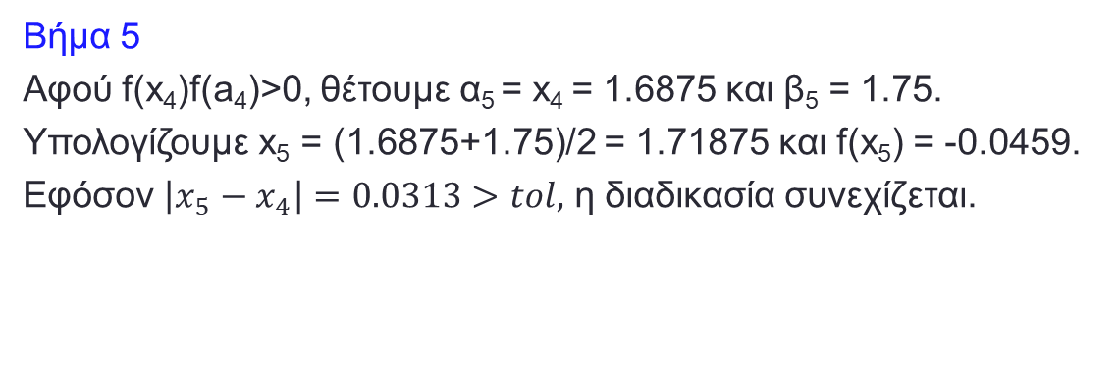
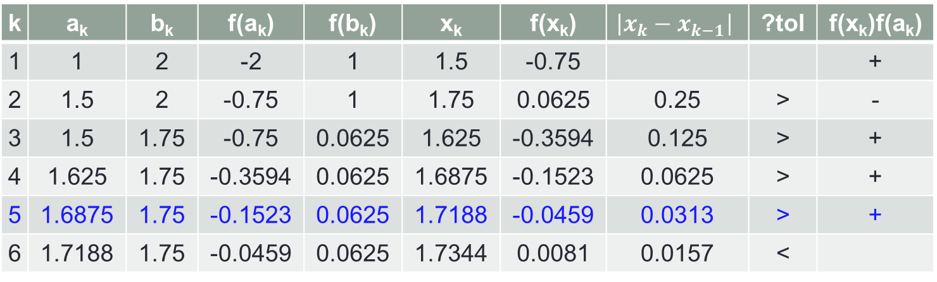
Παράδειγμα
Βήμα 5
Αφού f(x₄)f(a₄)>0, θέτουμε α₅ = x₄ = 1.6875 και β₅ = 1.75.
Υπολογίζουμε x₅ = (1.6875+1.75)/2 = 1.71875 και f(x₅) = -0.0459.
Εφόσον $\left|x_{5}−x_{4}\right|=0.0313>tol,$ η διαδικασία συνεχίζεται.
k | a_{k} | b_{k} | f(a_{k}) | f(b_{k}) | x_{k} | f(x_{k}) | $$\left|x_{k}−x_{k−1}\right|$$ | ?tol | f(x_{k})f(a_{k})
1 | 1 | 2 | -2 | 1 | 1.5 | -0.75 |  |  | +
2 | 1.5 | 2 | -0.75 | 1 | 1.75 | 0.0625 | 0.25 | > | -
3 | 1.5 | 1.75 | -0.75 | 0.0625 | 1.625 | -0.3594 | 0.125 | > | +
4 | 1.625 | 1.75 | -0.3594 | 0.0625 | 1.6875 | -0.1523 | 0.0625 | > | +
5 | 1.6875 | 1.75 | -0.1523 | 0.0625 | 1.7188 | -0.0459 | 0.0313 | > | +
6 | 1.7188 | 1.75 | -0.0459 | 0.0625 | 1.7344 | 0.0081 | 0.0157 | <

Slide 13


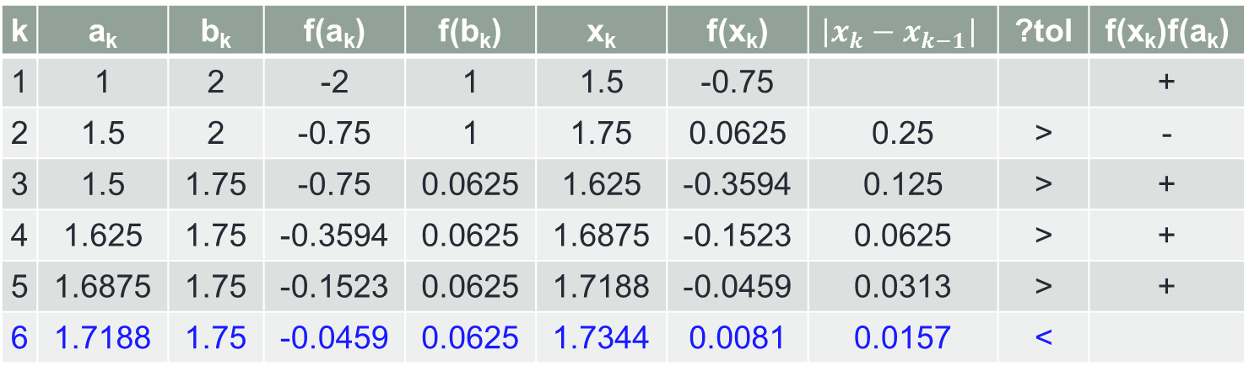
Παράδειγμα
Βήμα 6
Αφού f(x₅)f(a₅)>0, θέτουμε α₆ = x₅ = 1.71875 και β₅ = 1.75.
Υπολογίζουμε x₆ = (1.71875+1.75)/2 = 1.7344 και f(x₆) = 0.0081.
Εφόσον $\left|x_{6}−x_{5}\right|=0.0157>tol,$ η διαδικασία διακόπτεται.
k | a_{k} | b_{k} | f(a_{k}) | f(b_{k}) | x_{k} | f(x_{k}) | $$\left|x_{k}−x_{k−1}\right|$$ | ?tol | f(x_{k})f(a_{k})
1 | 1 | 2 | -2 | 1 | 1.5 | -0.75 |  |  | +
2 | 1.5 | 2 | -0.75 | 1 | 1.75 | 0.0625 | 0.25 | > | -
3 | 1.5 | 1.75 | -0.75 | 0.0625 | 1.625 | -0.3594 | 0.125 | > | +
4 | 1.625 | 1.75 | -0.3594 | 0.0625 | 1.6875 | -0.1523 | 0.0625 | > | +
5 | 1.6875 | 1.75 | -0.1523 | 0.0625 | 1.7188 | -0.0459 | 0.0313 | > | +
6 | 1.7188 | 1.75 | -0.0459 | 0.0625 | 1.7344 | 0.0081 | 0.0157 | <

Slide 14
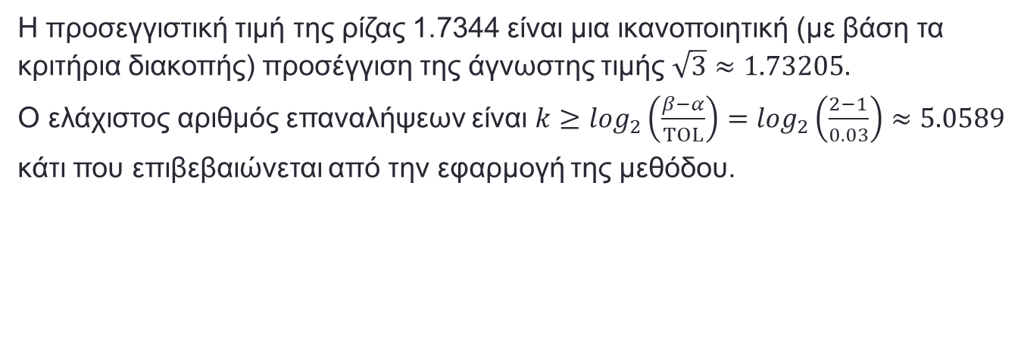
Παράδειγμα
Η προσεγγιστική τιμή της ρίζας 1.7344 είναι μια ικανοποιητική (με βάση τα κριτήρια διακοπής) προσέγγιση της άγνωστης τιμής $\sqrt{3}≈1.73205.$
Ο ελάχιστος αριθμός επαναλήψεων είναι $k≥\log_{2}\left(\frac{β−α}{TOL}\right)=\log_{2}\left(\frac{2−1}{0.03}\right)≈5.0589$
κάτι που επιβεβαιώνεται από την εφαρμογή της μεθόδου.
k | a_{k} | b_{k} | f(a_{k}) | f(b_{k}) | x_{k} | f(x_{k}) | $$\left|x_{k}−x_{k−1}\right|$$ | ?tol | f(x_{k})f(a_{k})
1 | 1 | 2 | -2 | 1 | 1.5 | -0.75 |  |  | +
2 | 1.5 | 2 | -0.75 | 1 | 1.75 | 0.0625 | 0.25 | > | -
3 | 1.5 | 1.75 | -0.75 | 0.0625 | 1.625 | -0.3594 | 0.125 | > | +
4 | 1.625 | 1.75 | -0.3594 | 0.0625 | 1.6875 | -0.1523 | 0.0625 | > | +
5 | 1.6875 | 1.75 | -0.1523 | 0.0625 | 1.7188 | -0.0459 | 0.0313 | > | +
6 | 1.7188 | 1.75 | -0.0459 | 0.0625 | 1.7344 | 0.0081 | 0.0157 | <

Slide 15
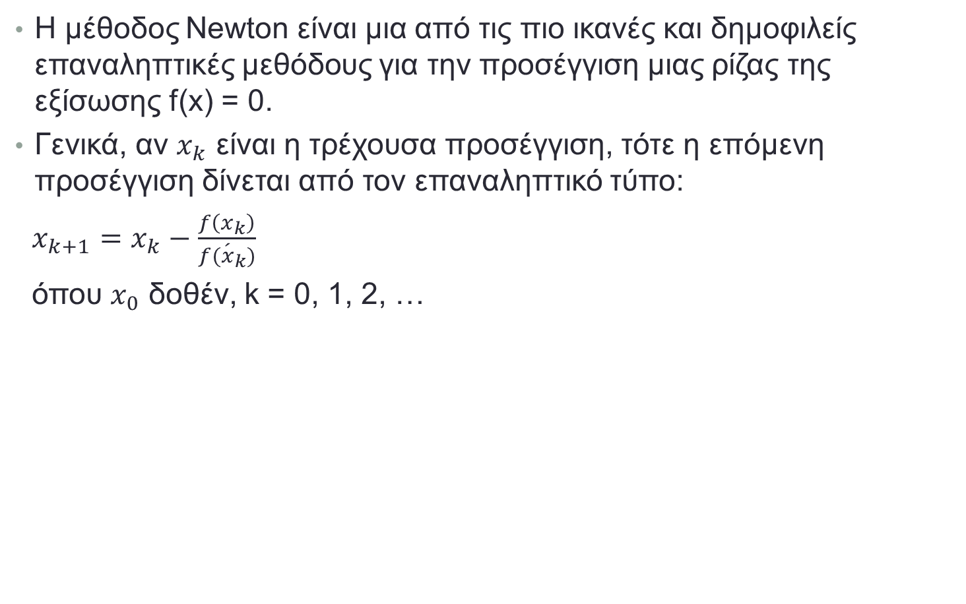
Μέθοδος Newton
H μέθοδος Newton είναι μια από τις πιο ικανές και δημοφιλείς επαναληπτικές μεθόδους για την προσέγγιση μιας ρίζας της εξίσωσης f(x) = 0.
Γενικά, αν $x_{k}$ είναι η τρέχουσα προσέγγιση, τότε η επόμενη προσέγγιση δίνεται από τον επαναληπτικό τύπο:
$x_{k+1}=x_{k}−\frac{f\left(x_{k}\right)}{\acute{f(x_{k})}}$
όπου $x_{0}$ δοθέν, k = 0, 1, 2, …

Slide 16
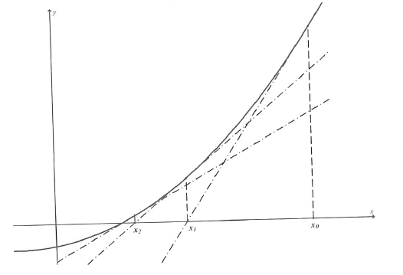
Μέθοδος Newton

Slide 17
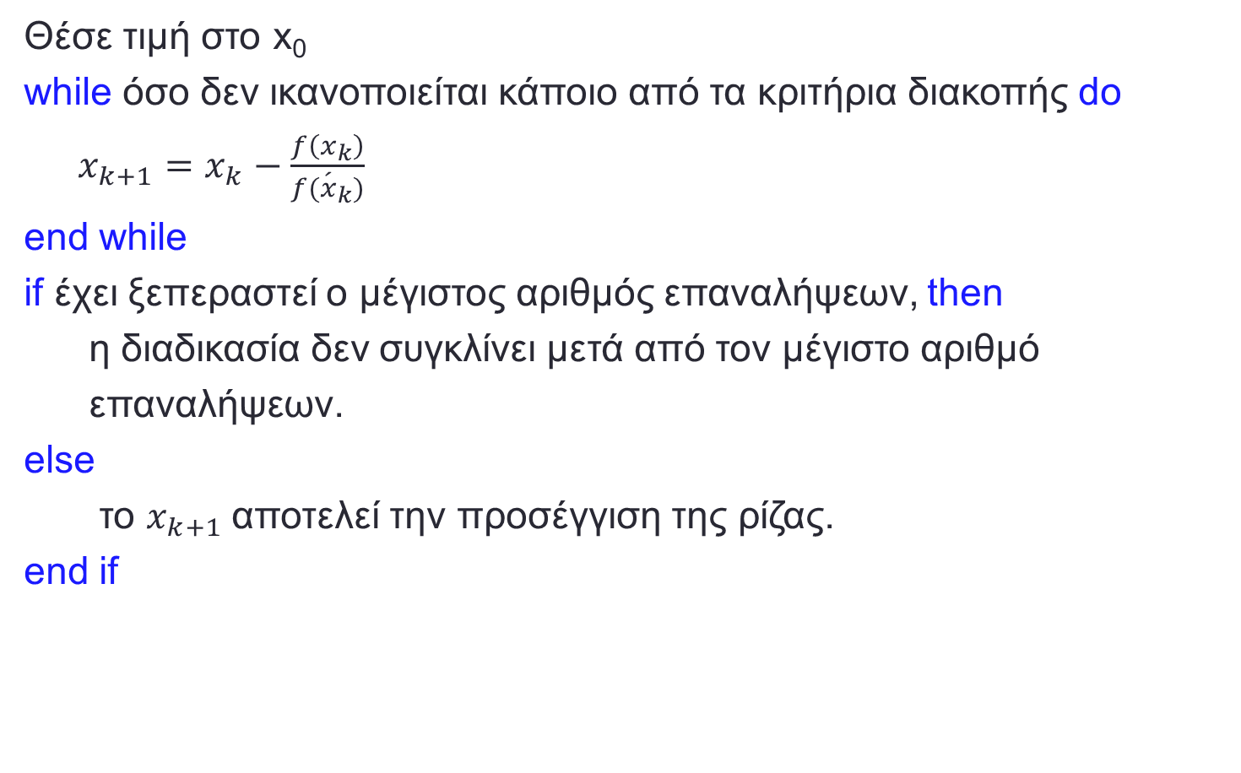
Εφαρμογή μεθόδου Newton
Θέσε τιμή στο x₀
while όσο δεν ικανοποιείται κάποιο από τα κριτήρια διακοπής do
$x_{k+1}=x_{k}−\frac{f\left(x_{k}\right)}{\acute{f(x_{k})}}$
end while
if έχει ξεπεραστεί ο μέγιστος αριθμός επαναλήψεων, then
η διαδικασία δεν συγκλίνει μετά από τον μέγιστο αριθμό
επαναλήψεων.
else
το $x_{k+1}$αποτελεί την προσέγγιση της ρίζας.
end if

Slide 18
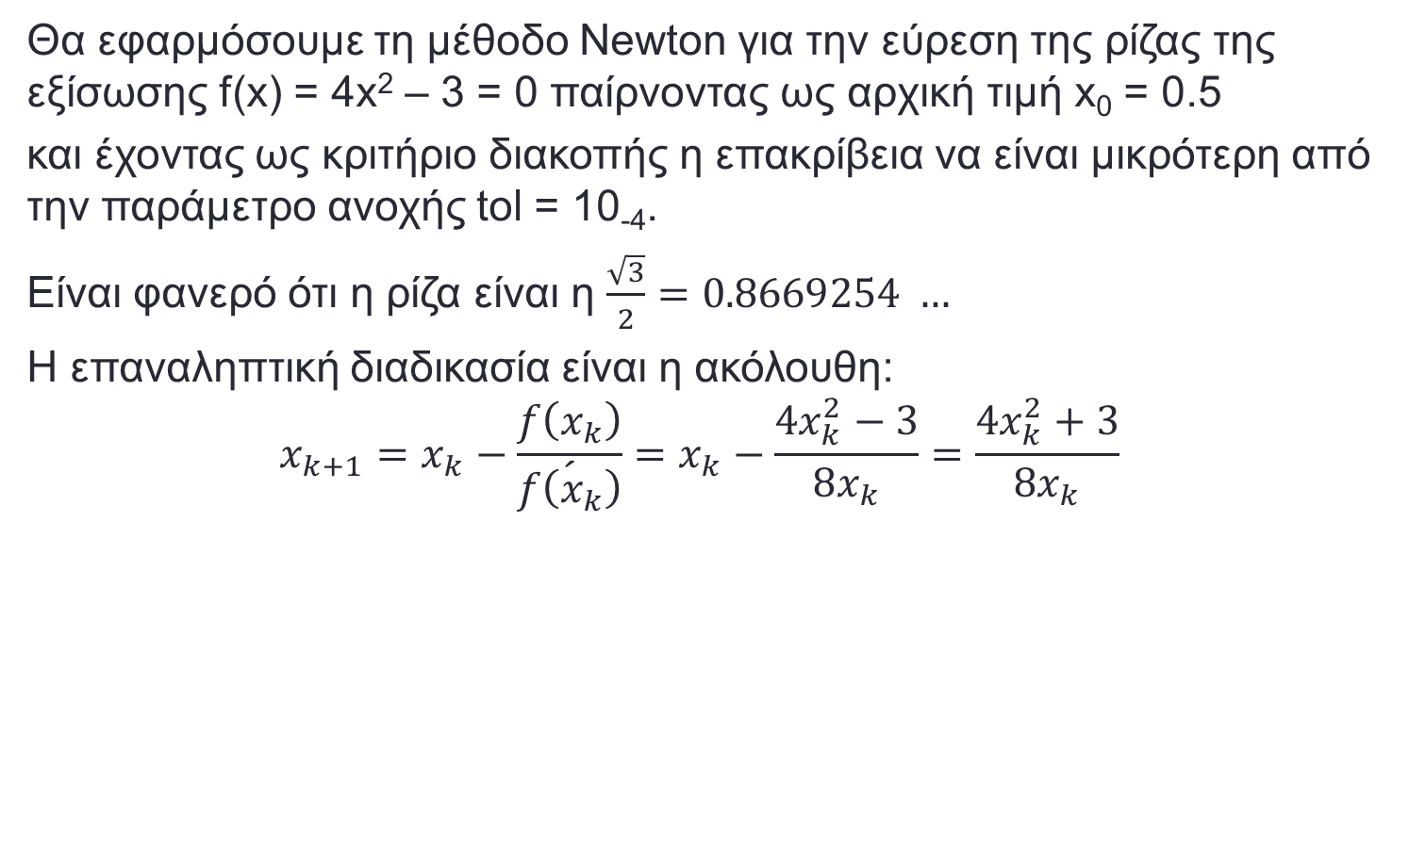
Παράδειγμα εφαρμογής μεθόδου Newton
Θα εφαρμόσουμε τη μέθοδο Newton για την εύρεση της ρίζας της εξίσωσης f(x) = 4x² – 3 = 0 παίρνοντας ως αρχική τιμή x₀ = 0.5
και έχοντας ως κριτήριο διακοπής η επακρίβεια να είναι μικρότερη από την παράμετρο ανοχής tol = 10₋₄.
Είναι φανερό ότι η ρίζα είναι η $\frac{\sqrt{3}}{2}=0.8669254 …$
Η επαναληπτική διαδικασία είναι η ακόλουθη:
$$x_{k+1}=x_{k}−\frac{f\left(x_{k}\right)}{\acute{f\left(x_{k}\right)}}=x_{k}−\frac{4x_{k}^{2}−3}{8x_{k}}=\frac{4x_{k}^{2}+3}{8x_{k}}$$

Slide 19

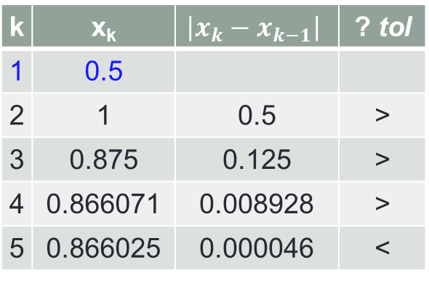
Παράδειγμα εφαρμογής μεθόδου Newton
Βήμα 1
Υπολογίζουμε $x_{1}=\frac{4x_{0}^{2}+3}{8x_{0}}=\frac{4{∙0.5}^{2}+3}{8∙0.5}=1$
Εφόσον $\left|x_{1}−x_{0}\right|=$ $\left|1−0.5\right|=0.5>tol=0.0001,$
η διαδικασία συνεχίζεται.
k | x_{k} | $$\left|x_{k}−x_{k−1}\right|$$ | ? tol
1 | 0.5
2 | 1 | 0.5 | >
3 | 0.875 | 0.125 | >
4 | 0.866071 | 0.008928 | >
5 | 0.866025 | 0.000046 | <

Slide 20

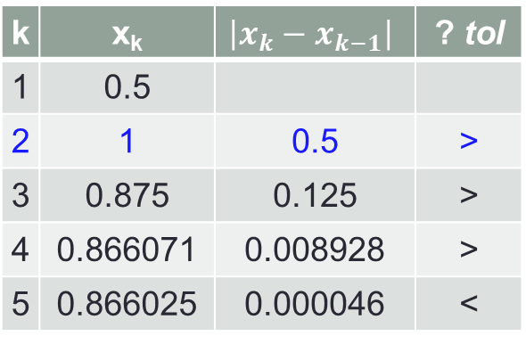
Παράδειγμα εφαρμογής μεθόδου Newton
Βήμα 2
Υπολογίζουμε $x_{2}=\frac{4x_{1}^{2}+3}{8x_{1}}=\frac{4{∙1}^{2}+3}{8∙1}=0.875$.
Εφόσον $\left|x_{2}−x_{1}\right|=$ $\left|0.875−1\right|=0.125>tol=0.0001,$
η διαδικασία συνεχίζεται.
k | x_{k} | $$\left|x_{k}−x_{k−1}\right|$$ | ? tol
1 | 0.5
2 | 1 | 0.5 | >
3 | 0.875 | 0.125 | >
4 | 0.866071 | 0.008928 | >
5 | 0.866025 | 0.000046 | <

Slide 21

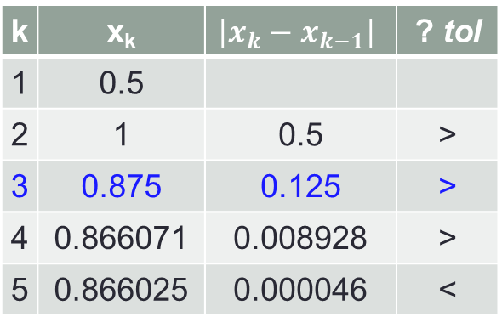
Παράδειγμα εφαρμογής μεθόδου Newton
Βήμα 3
Υπολογίζουμε $x_{3}=\frac{4x_{2}^{2}+3}{8x_{2}}=\frac{4{∙0.875}^{2}+3}{8∙0.875}=0.866071$
Εφόσον $\left|x_{3}−x_{2}\right|=$ $\left|0.866071−0.875\right|=0.008928>tol=0.0001,$ η διαδικασία συνεχίζεται.
k | x_{k} | $$\left|x_{k}−x_{k−1}\right|$$ | ? tol
1 | 0.5
2 | 1 | 0.5 | >
3 | 0.875 | 0.125 | >
4 | 0.866071 | 0.008928 | >
5 | 0.866025 | 0.000046 | <

Slide 22


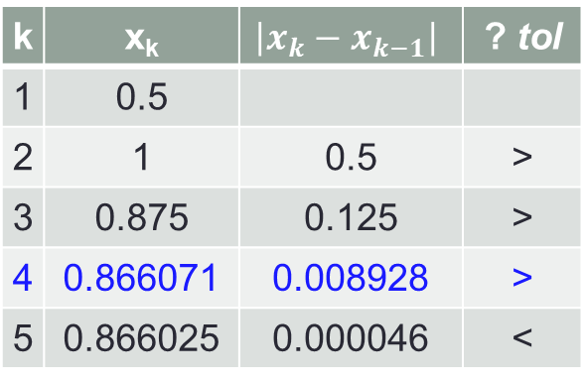
Παράδειγμα εφαρμογής μεθόδου Newton
Βήμα 4
Υπολογίζουμε $x_{4}=\frac{4x_{2}^{2}+3}{8x_{2}}=\frac{4{∙0.866071}^{2}+3}{8∙0.866071}=0.866025$
Εφόσον $\left|x_{4}−x_{3}\right|=$ $\left|0.866025−0.866071\right|=0.000046>tol=0.0001,$ η διαδικασία διακόπτεται.
k | x_{k} | $$\left|x_{k}−x_{k−1}\right|$$ | ? tol
1 | 0.5
2 | 1 | 0.5 | >
3 | 0.875 | 0.125 | >
4 | 0.866071 | 0.008928 | >
5 | 0.866025 | 0.000046 | <

Slide 23
2^{ο} Μέρος: Κινητική αντιδράσεων

Slide 24
Συνέχεια με παράδειγμα κινητικής αντιδράσεων
Πηγή: Χ. Γαρουφαλής & Σ. Μαρινάκης, Python για Χημικούς (in Greek), Gotsis Publications, Patras (2025) [Original book:Christian Hill, Python for Chemists, Cambridge University Press, Cambridge (2024)

Slide 25
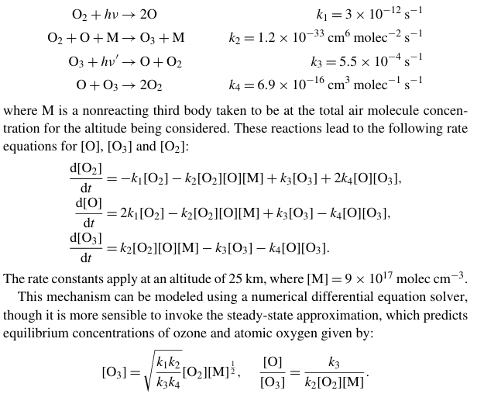
Ένας απλός μηχανισμός για το σχηματισμό του όζοντος στην στρατόσφαιρα αποτελείται από 4 αντιδράσεις (γνωστός και ως κύκλος Chapman):

Slide 26
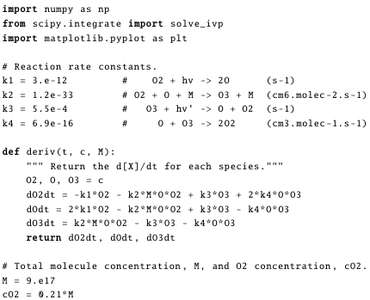

Slide 27
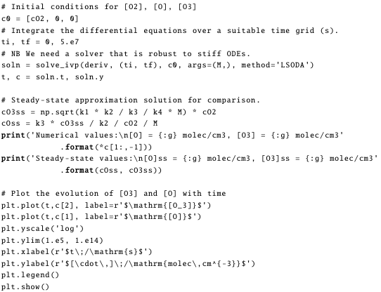

Slide 28
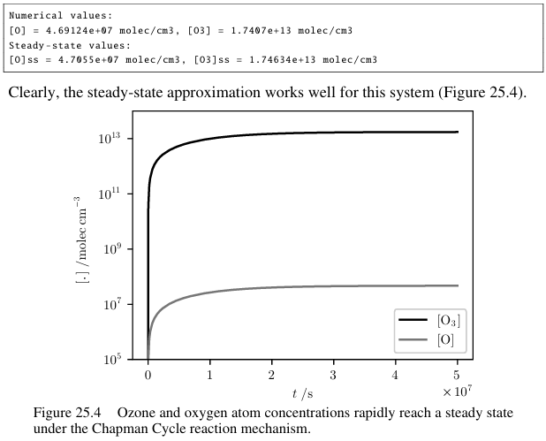

Slide 29
Αριθμητική ολοκλήρωση
Στην αριθμητική ολοκλήρωση, προσεγγίζεται η τιμή ενός ορισμένου ολοκληρώματος όταν η αναλυτική λύση είναι δύσκολη ή αδύνατον να βρεθεί
Δύο δημοφιλείς μέθοδοι είναι ο κανόνας του Τραπεζίου και ο κανόνας Simpson

Slide 30

Κανόνας τραπεζίου
Προσεγγίζει την επιφάνεια κάτω από την καμπύλη διαιρώντας την ολική επιφάνεια σε μία σειρά τραπεζοειδών σχημάτων αντί να χρησιμοποιεί ορθογώνια παραλληλόγραμμα όπως η απλούστερη μέθοδος του αθροίσματος Riemann
Μαθηματική Διατύπωση

Slide 31
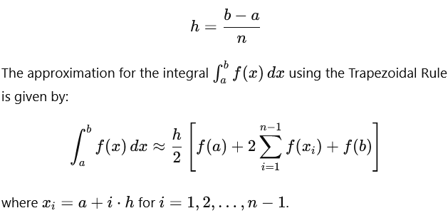
Κανόνας τραπεζίου

Slide 32
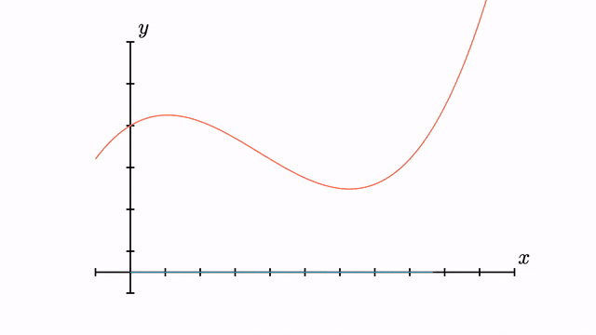
By Aravindh Vasu - Own work, CC BY-SA 4.0, https://commons.wikimedia.org/w/index.php?curid=88988527

Slide 33
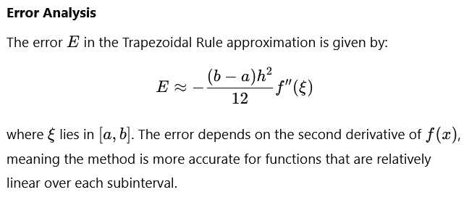
Κανόνας τραπεζίου

Slide 34
Κανόνας τραπεζίου
Πλεονεκτήματα και Περιορισμοί
Πλεονεκτήματα: Είναι μία μέθοδος εύκολη στην υλοποίηση και αποδίδει καλά για ομαλές συναρτήσεις
Περιορισμοί: Δεν είναι πολύ ακριβής μέθοδος για συναρτήσεις με μεγάλη καμπυλότητα σε κάθε υποδιάστημα, εκτός αν χρησιμοποιηθεί μεγάλος αριθμός διαστημάτων n

Slide 35
% Trapezoidal Rule Example in MATLAB (from ChatGPT)
% Define the function to be integrated
f = @(x) x.^2; % Example function: f(x) = x^2
% Define the interval [a, b] and the number of subintervals n
a = 0; % Lower limit of integration
b = 2; % Upper limit of integration
n = 4; % Number of subintervals
% Calculate the width of each subinterval
h = (b - a) / n;
% Initialize the sum with the values at the endpoints
sum = f(a) + f(b);
% Loop to calculate the sum of the interior points
for i = 1:(n-1)
x = a + i * h;
sum = sum + 2 * f(x);
End
% Compute the final approximation
integral_approx = (h / 2) * sum;
% Display the result
disp(['Approximate value of the integral: ', num2str(integral_approx)]);
Notes:
This MATLAB code calculates the approximate value of the integral of f(x)=x^2 over the interval [0,2] using the Trapezoidal Rule with 4 subintervals

Slide 36
' Trapezoidal Rule Example in QB64 (from ChatGPT)
DECLARE FUNCTION f (x AS SINGLE) AS SINGLE
DIM a AS SINGLE, b AS SINGLE, n AS INTEGER, h AS SINGLE
DIM sum AS SINGLE, x AS SINGLE
' Define the interval [a, b] and the number of subintervals n
a = 0 ' Lower limit of integration
b = 2 ' Upper limit of integration
n = 4 ' Number of subintervals
h = (b - a) / n ' Width of each subinterval
' Initialize the sum with the values at the endpoints
sum = f(a) + f(b)
' Loop to calculate the sum of the interior points
FOR i = 1 TO (n - 1)
x = a + i * h
sum = sum + 2 * f(x)
NEXT I
' Compute the final approximation
integralApprox = (h / 2) * sum
' Display the result
PRINT "Approximate value of the integral: "; integralApprox
' Function definition for f(x)
FUNCTION f (x AS SINGLE) AS SINGLE
f = x ^ 2 ' Example function: f(x) = x^2
END FUNCTION
Notes:
This MATLAB code calculates the approximate value of the integral of f(x)=x^2 over the interval [0,2] using the Trapezoidal Rule with 4 subintervals

Slide 37
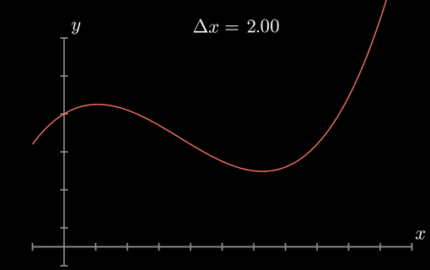
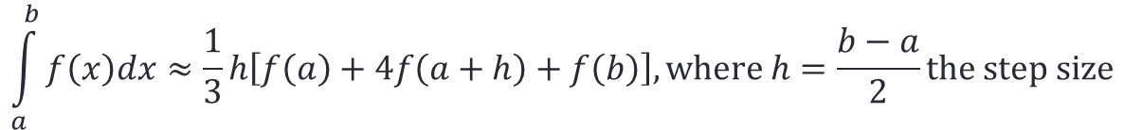
Simpson’s rules
1/3 works with cubic interpolation
3/8 works with quadratic interpolation
$$\int_{a}^{b}{f\left(x\right)dx≈\frac{1}{3}h\left[f\left(a\right)+4f\left(a+h\right)+f\left(b\right)\right], where h=\frac{b−a}{2}the step size}$$
$$\int_{a}^{b}{f\left(x\right)dx≈\frac{3}{8}h\left[f\left(a\right)+3f\left(a+h\right)+3f\left(a+2h\right)+f\left(b\right)\right], where h=\frac{b−a}{3}the step size}$$
Notes:
This MATLAB code calculates the approximate value of the integral of f(x)=x^2 over the interval [0,2] using the Trapezoidal Rule with 4 subintervals

Slide 38
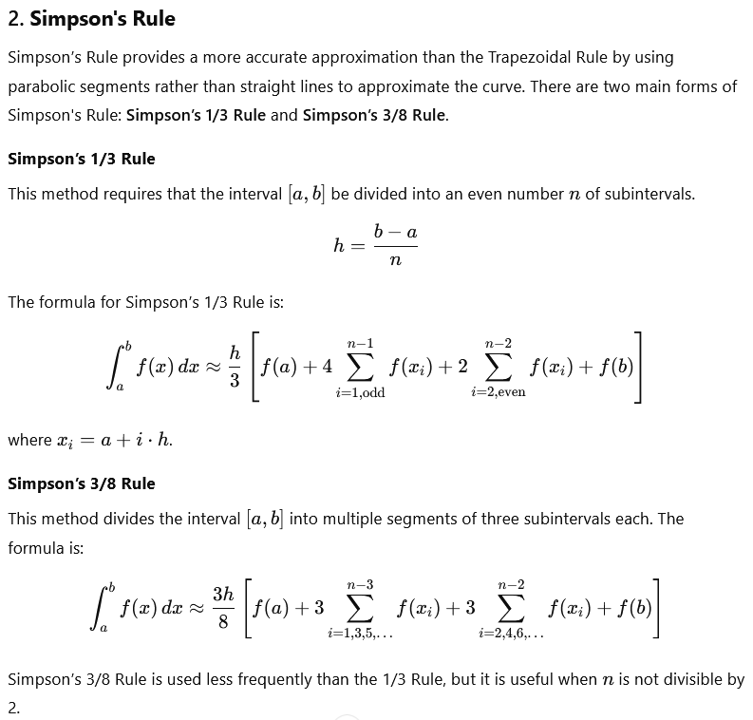

Slide 39
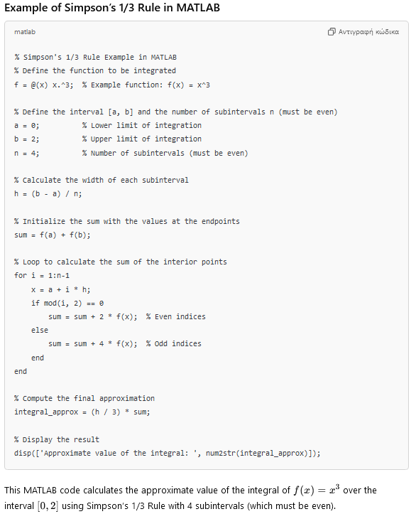
From ChatGPT

Slide 40
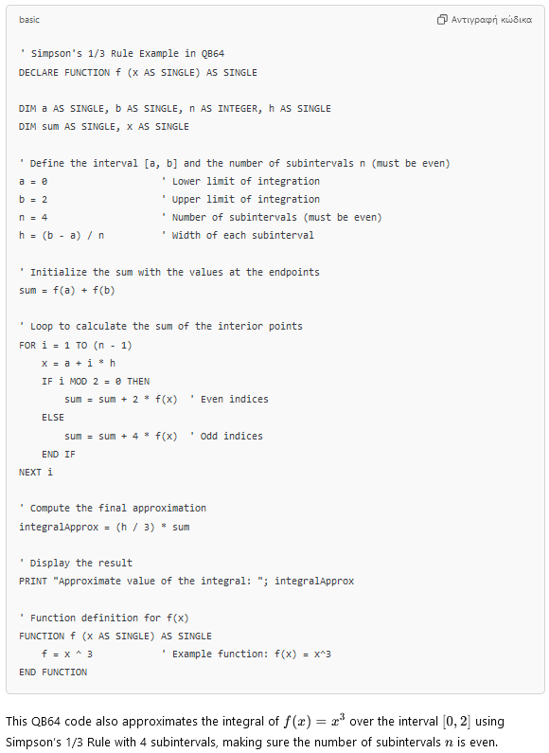
From ChatGPT

Slide 41
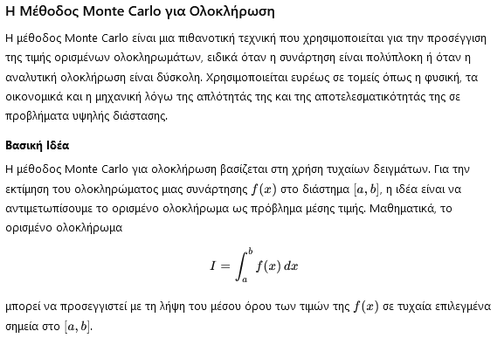
Μέθοδος Monte Carlo για ολοκληρώματα

Slide 42
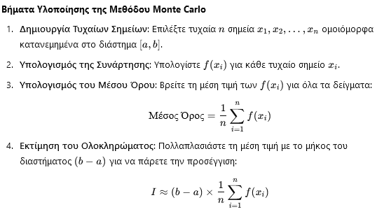
Μέθοδος Monte Carlo για ολοκληρώματα

Slide 43
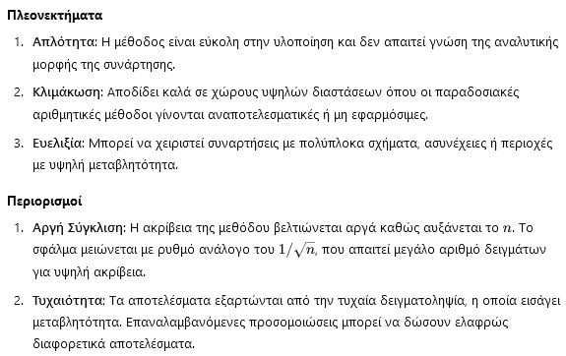
Μέθοδος Monte Carlo για ολοκληρώματα

Slide 44
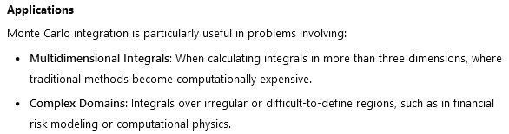
Μέθοδος Monte Carlo για ολοκληρώματα

Slide 45
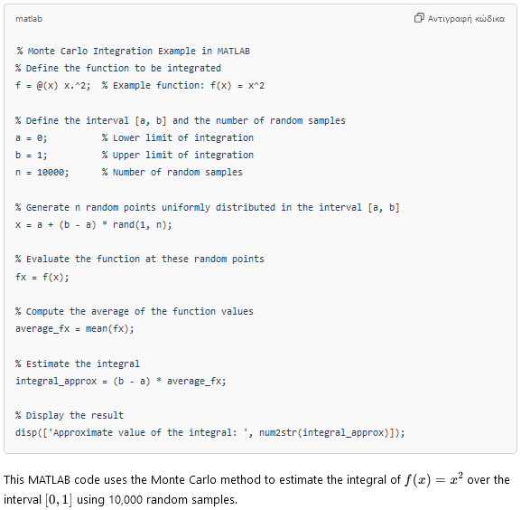
From ChatGPT

Slide 46
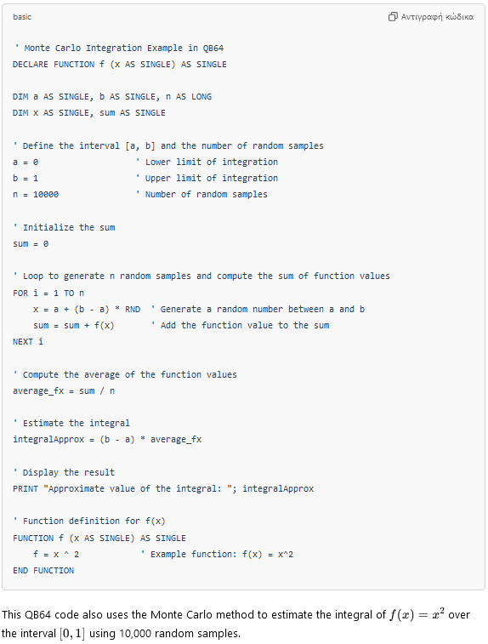

Slide 47
Μέθοδος παρεμβολής Lagrange
Η μέθοδος εισαγωγής Lagrange είναι ένας τρόπος για να εκτιμήσουμε την τιμή μιας συνάρτησης σε ένα σημείο που βρίσκεται μεταξύ γνωστών δεδομένων.
Χρησιμοποιείται για να δημιουργήσουμε ένα πολυώνυμο που περνά ακριβώς από όλα τα δεδομένα που έχουμε.
Η βασική ιδέα είναι να βρούμε ένα πολυώνυμο που ταιριάζει ακριβώς με τα δεδομένα.

Slide 48

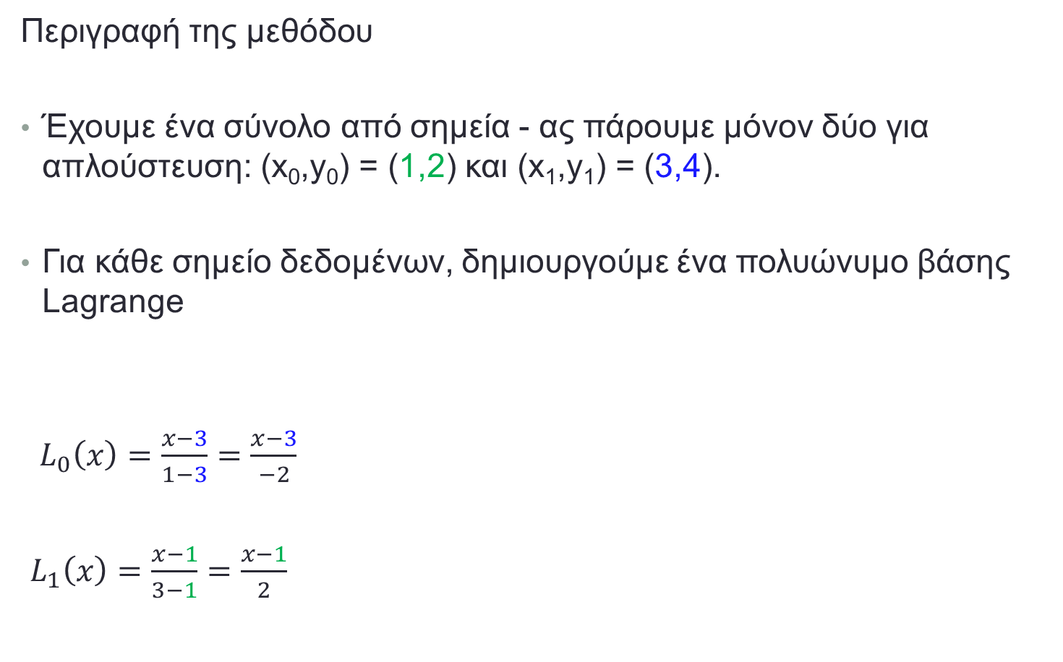
Μέθοδος παρεμβολής Lagrange
Περιγραφή της μεθόδου
Έχουμε ένα σύνολο από σημεία - ας πάρουμε μόνον δύο για απλούστευση: (x₀,y₀) = (1,2) και (x₁,y₁) = (3,4).
Για κάθε σημείο δεδομένων, δημιουργούμε ένα πολυώνυμο βάσης Lagrange
$L_{0}\left(x\right)=\frac{x−3}{1−3}=\frac{x−3}{−2}$
$L_{1}\left(x\right)=\frac{x−1}{3−1}=\frac{x−1}{2}$

Slide 49

Μέθοδος παρεμβολής Lagrange
(x₀,y₀) = (1,2) και (x₁,y₁) = (3,4).
$L_{0}\left(x\right)=\frac{x−3}{1−3}=\frac{x−3}{−2}$, $L_{1}\left(x\right)=\frac{x−1}{3−1}=\frac{x−1}{2}$
Τώρα, το πολυώνυμο εισαγωγής είναι:
$P\left(x\right)=y_{0}L_{0}\left(x\right)+y_{1}L_{1}\left(x\right)=2$ $\frac{x−3}{−2}+$4 $\frac{x−1}{2}=−\left(x−3\right)+2(x−1)$
Αυτό είναι το πολυώνυμο που περνά από τα σημεία (1,2) και (3,4).

Slide 50
Μέθοδος παρεμβολής Lagrange
Σύνοψη:
H μέθοδος παρεμβολής Lagrange μας βοηθά να βρούμε ένα πολυώνυμο που περνά από δεδομένα σημεία
Είναι απλή και δεν απαιτεί επίλυση συστημάτων εξισώσεων, κάτι που την καθιστά εύκολη στην εφαρμογή για μικρά σύνολα δεδομένων
Μειονέκτημα είναι ότι για μεγάλο αριθμό δεδομένων, το προκύπτον πολυώνυμο μπορεί να γίνει πολύπλοκο και μπορεί να υπάρχουν ζητήματα αριθμητικής σταθερότητας

Slide 51
Μέθοδος παρεμβολής Lagrange
Παράδειγμα και κώδικας:
Στα επόμενα παραδείγματα, θα εφαρμοστεί η μέθοδος
παρεμβολής Lagrange για τα σημεία (1,1), (2,4), (3,9),
και παρεμβάλουμε την τιμή για x = 2.5.
Η προκύπτουσα παρεμβαλλόμενη τιμή θα είναι η εκτιμώμενη τιμή του πολυωνύμου σε αυτό το σημείο

Slide 52
% Lagrange Interpolation in MATLAB
% Define the given points (x, y)
x_points = [1, 2, 3]; % x-values
y_points = [1, 4, 9]; % y-values (corresponding f(x))
% Define the point at which we want to estimate the value
x_interpolate = 2.5; % The x-value at which we want to interpolate
L = 0; % Initialize the result
% Calculate the Lagrange interpolating polynomial
n = length(x_points); % Number of points
for i = 1:n
% Compute the Lagrange basis polynomial L_i(x)
L_i = 1;
for j = 1:n
if j ~= i
L_i = L_i * (x_interpolate - x_points(j)) / (x_points(i) - x_points(j));
end
end
L = L + y_points(i) * L_i; % Add the contribution of the i-th term to the result
end
% Display the result
disp(['Interpolated value at x = ', num2str(x_interpolate), ' is: ', num2str(L)]);

Slide 53
' Lagrange Interpolation in QB64
DECLARE FUNCTION L_i (i AS LONG, x_interpolate AS SINGLE, x_points() AS SINGLE, n AS LONG) AS SINGLE
' Define the given points (x, y)
DIM x_points(3) AS SINGLE
DIM y_points(3) AS SINGLE
x_points(1) = 1
x_points(2) = 2
x_points(3) = 3
y_points(1) = 1
y_points(2) = 4
y_points(3) = 9
' Define the point at which we want to interpolate
x_interpolate = 2.5
' Initialize the result
L = 0
' Calculate the Lagrange interpolating polynomial
n = 3 ' Number of points
FOR i = 1 TO n
L = L + y_points(i) * L_i(i, x_interpolate, x_points(), n)
NEXT i
' Display the result
PRINT "Interpolated value at x = "; x_interpolate; " is: "; L
From ChatGPT

Slide 54
' Function to compute the Lagrange basis polynomial L_i(x)
FUNCTION L_i (i AS LONG, x_interpolate AS SINGLE, x_points() AS SINGLE, n AS LONG) AS SINGLE
DIM result AS SINGLE
result = 1
FOR j = 1 TO n
IF j <> i THEN
result = result * (x_interpolate - x_points(j)) / (x_points(i) - x_points(j))
END IF
NEXT j
L_i = result
END FUNCTION
From ChatGPT

Slide 55

Η μέθοδος Euler για επίλυση διαφορικών εξισώσεων
Η μέθοδος Euler είναι μία από τις απλούστερες αριθμητικές τεχνικές για την επίλυση συνήθων διαφορικών εξισώσεων (ordinary differential equations, ODEs) της μορφής:
$$\frac{dy}{dx}=f\left(x,y\right)$$
όπου $y$ είναι μια συνάρτηση του $x$, και $f\left(x,y\right)$ περιγράφει πώς
αλλάζει το $y$ ως προς το $x$

Slide 56
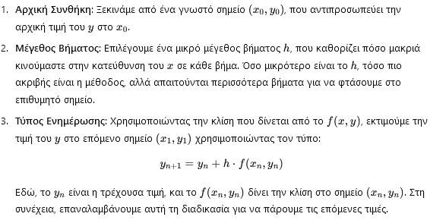
Η μέθοδος Euler για επίλυση διαφορικών εξισώσεων
Περιγραφή της μεθόδου

Slide 57
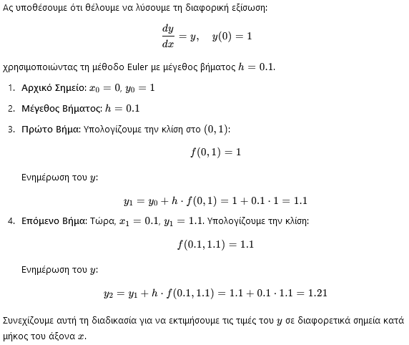
Η μέθοδος Euler για επίλυση διαφορικών εξισώσεων
Παράδειγμα της μεθόδου

Slide 58
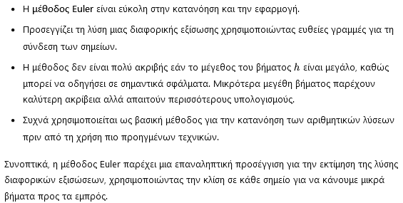
Η μέθοδος Euler για επίλυση διαφορικών εξισώσεων
Κύρια σημεία

Slide 59
% Euler Method in MATLAB, % Define the function f(x, y) = dy/dx
f = @(x, y) y; % Example: dy/dx = y
% Initial conditions
x0 = 0; % Initial x value
y0 = 1; % Initial y value
h = 0.1; % Step size
x_end = 1; % Final x value
% Initialize variables
x = x0:h:x_end; % x values from x0 to x_end with step size h
y = zeros(1, length(x)); % Preallocate y array
y(1) = y0; % Set initial y value
% Euler method loop
for i = 1:length(x) - 1
y(i + 1) = y(i) + h * f(x(i), y(i));
end
% Display results
disp('x values:');
disp(x);
disp('y values:');
disp(y);
% Plot the result
plot(x, y, '-o');
xlabel('x');
ylabel('y');
title('Euler Method');

Slide 60
' Euler Method in QB64
DECLARE FUNCTION f (x AS SINGLE, y AS SINGLE) AS SINGLE
' Initial conditions
x0 = 0 ' Initial x value
y0 = 1 ' Initial y value
h = 0.1 ' Step size
x_end = 1 ' Final x value
' Number of steps
steps = (x_end - x0) / h
' Initialize variables
DIM x AS SINGLE
DIM y AS SINGLE
x = x0
y = y0
' Euler method loop
FOR i = 1 TO steps
y = y + h * f(x, y)
x = x + h
PRINT "x = "; x; " y = "; y
NEXT i
' Function to define the differential equation f(x, y)
FUNCTION f (x AS SINGLE, y AS SINGLE) AS SINGLE
f = y ' Example: dy/dx = y
END FUNCTION
From ChatGPT

Slide 61
Ανασκόπηση μεθόδων
Μέθοδοι διχοτόμησης και Newton
Μέθοδοι ολοκλήρωσης (Trapezoidal, Simpson, Monte-Carlo)
Μέθοδος παρεμβολής κατά Lagrange
Μέθοδο Euler για την επίλυση συνήθων διαφορετικών
ΜΕΓΑΛΟ ΜΕΡΟΣ ΑΠΌ ΤΟ ΠΕΡΙΕΧΟΜΕΝΟ ΤΗΣ ΔΙΑΛΕΞΗΣ
ΑΥΤΗΣ ΠΡΟΗΛΘΕ ΑΠΌ ΤΟ chatgpt

